Slide 1
Integration Testing in Spring Boot
Jae Hyeon Kim

Slide 2
contents
Integration Testing in Spring Boot
Example Code / DB

Slide 3
Integration Testing in Spring Boot

Slide 4
Efficient Solution
DI (Dependency Injection) 패턴 적용
SOLID 원칙 적용
뷰와 모델의 의존성 분리
UI 레이어를 분리
외부 리소스에 대한 테스트 더미 사용
모의 객체 (Mock Object) 활용
테스트 자동화
지속적인 통합 (CI)

Slide 5
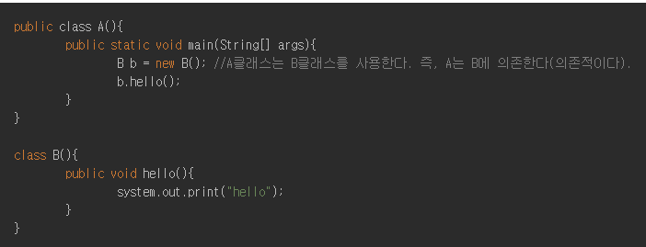
Dependency Injection
코드상 객체를 직접적으로 만드는 게 아닌 밖에서 객체를 넣어주는 방식
객체의 의존성 해결 및 관리 목적

Slide 6
Dependency Injection
클래스 모델이나 코드에는 런타임 시점의 의존관계가 드러나지 않는다. 그러기 위해서는 인터페이스만 의존하고 있어야 한다.
런타임 시점의 의존관계는 컨테이너나 팩토리 같은 제 3의 존재가 결정한다.
의존관계는 사용할 오브젝트에 대한 레퍼런스를 외부에서 제공(주입) 해줌으로써 만들어진다.
- 이일민, 토비의 스프링 3.1, 에이콘(2012), p114

Slide 7
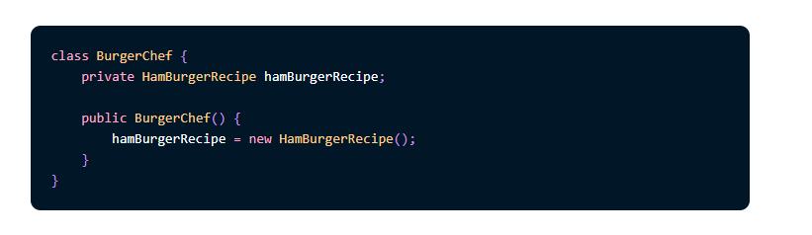
Dependency Injection

Slide 8
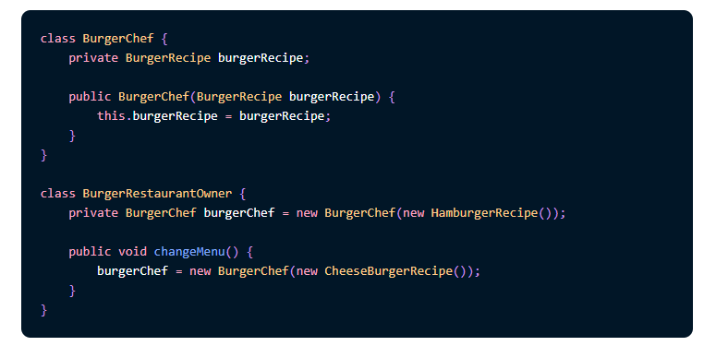
Dependency Injection 구현 방법(생성자)

Slide 9
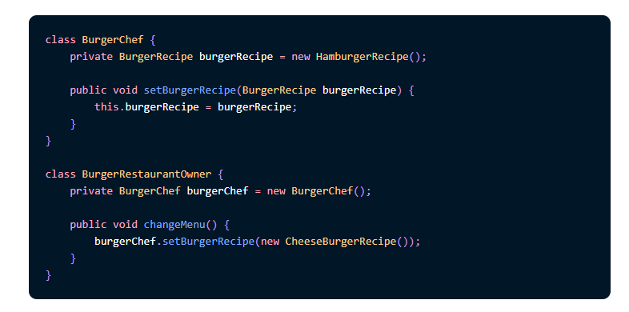
Dependency Injection 구현 방법(setter)

Slide 10
@Autowired
의존성 주입을 하려면 IoC 컨테이너에 Bean 등록을 해야함
Autowired는 필요한 의존 객체의 타입에 해당하는 빈을 찾아 주입한다
생성자, setter, 필드 3가지 경우에 autowired를 사용할 수 있다

Slide 11
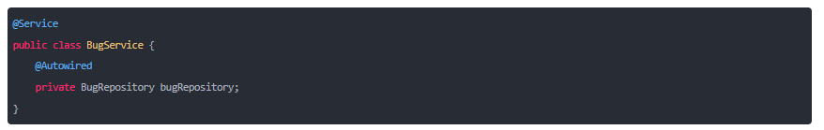
@Autowired

Slide 12
Integration Testing in Spring Boot
애플리케이션 서버에 배포하거나 다른 엔터프라이즈 인프라에 연결하지 않고도 통합 테스트를 수행할 수 있어야 한다.
Spring IoC 컨테이너 컨텍스트가 올바르게 연결되었는지 테스트 가능.
JDBC 또는 ORM 도구를 사용한 데이터 액세스 테스트 가능.(SQL 문의 정확성, Hibernate 쿼리, JPA 엔티티 매핑 등)
https://docs.spring.io/spring-framework/docs/current/reference/html/testing.html#integration-testing

Slide 13
Goal of Integration Testing in Spring Boot
To manage Spring IoC container caching between tests.
To provide Dependency Injection of test fixture instances.
To provide transaction management appropriate to integration testing.
To supply Spring-specific base classes that assist developers in writing integration tests.
https://docs.spring.io/spring-framework/docs/current/reference/html/testing.html#integration-testing

Slide 14
How to do Integration Testing
Springboot에서는 @SpringBootTest를 통해 통합테스트를 진행
대부분은 spring-boot-starter-test 의존성을 통해 Spring Boot 테스트 모듈과 Junit Jupiter, AsserJ, Hamcrest 및 기타 여러 유용한 라이브러리를 가져온다.
단위 테스트와 같이 기능 검증을 위한 것이 아니라 spring framework에서 전체적으로 플로우가 제대로 동작하는지 검증하기 위해 사용

Slide 15
Spring-boot-starter-test
Junit 5 : The de-facto standard for unit testing Java applications
Spring Test & Spring Boot Test : Utilities and integration test support for spring Boot applications
AssertJ :A fluent assertion library
Hamcrest : A library of matcher objects (also known as constraints or predicates)
Mockito : A Java mocking framework
JSONassert : An assertion library for JSON
JsonPath : Xpath for JSON
https://docs.spring.io/spring-boot/docs/current/reference/html/features.html#features.testing

Slide 16
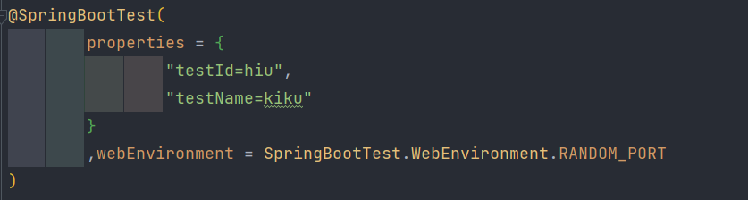
Spring Boot Application Test
기본적으로 @SpringBootTest는 서버를 시작하지 않는다. webEnvironment 속성을 사용해 테스트 실행 방법을 더 세분화 할 수 있다.
MOCK(기본값)
RANDOM_PORT
DEFINED_PORT
NONE
https://docs.spring.io/spring-boot/docs/current/reference/html/features.html#features.testing

Slide 17
WebEnvironment : MOCK
실제 객체를 만들기엔 비용과 시간이 많이 들거나 의존성이 길게 걸쳐져 있어 제대로 구현하기 어려울 경우, 가짜 객체를 만들어 사용한다.
WebApplicationContext를 로드하며 내장된 서블릿 컨테이너가 아닌 Mock 서블릿을 제공한다.
별도로 지정하지 않으면 기본값은 Mock 서블릿을 로드하여 구동하게 된다.
@AutoConfigureMockMvc 어노테이션을 함께 사용하면 별다른 설정 없이 간편하게 MockMvc를 사용한 테스트를 진행할 수 있다.
MockMvc는 브라우저에서 요청과 응답을 의미하는 객체로서 Controller 테스트를 용이하게 해주는 라이브러리
https://docs.spring.io/spring-boot/docs/current/reference/html/features.html#features.testing

Slide 18
WebEnvironment : RANDOM_PORT
EmbeddedWebApplicationContext를 로드하며 실제 서블릿 환경을 구성 한다.
임의의 port listen
https://docs.spring.io/spring-boot/docs/current/reference/html/features.html#features.testing

Slide 19
WebEnvironment : DEFINED_PORT
RANDOM_PORT와 동일하게 실제 서블릿 환경을 구성하지만, 포트는 애플리케이션 프로퍼티에서 지정한 포트를 listen 한다.
https://docs.spring.io/spring-boot/docs/current/reference/html/features.html#features.testing

Slide 20
WebEnvironment : NONE
기본적인 ApplicationContext를 로드한다.
https://docs.spring.io/spring-boot/docs/current/reference/html/features.html#features.testing

Slide 21
Integration Testing : MockMvc
MockMvc는 웹 어플리케이션을 애플리케이션 서버에 배포하지 않고 테스트용 MVC환경을 만들어 요청 및 전송, 응답기능을 제공해주는 유틸리티 클래스
모의 요청 및 응답 객체를 생성하여 HTTP 요청을 에뮬레이트
컨트롤러 메서드를 직접 호출하고 응답을 확인해 컨트롤러 계층만 테스트

Slide 22
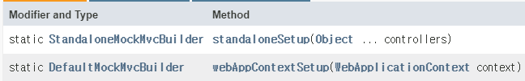
Integration Testing : MockMvc
Static Imports
Setup Choices : MockMvcBuilders.webAppContextSetup 메서드를 호출해 컨트롤러를 전달하고 MockMvc 인스턴스를 생성
Setup Features
Performing Requests
Defining Expectations
https://docs.spring.io/spring-framework/docs/current/reference/html/testing.html#spring-mvc-test-framework
https://docs.spring.io/spring-framework/docs/current/javadoc-api/org/springframework/test/web/servlet/setup/MockMvcBuilders.html

Slide 23
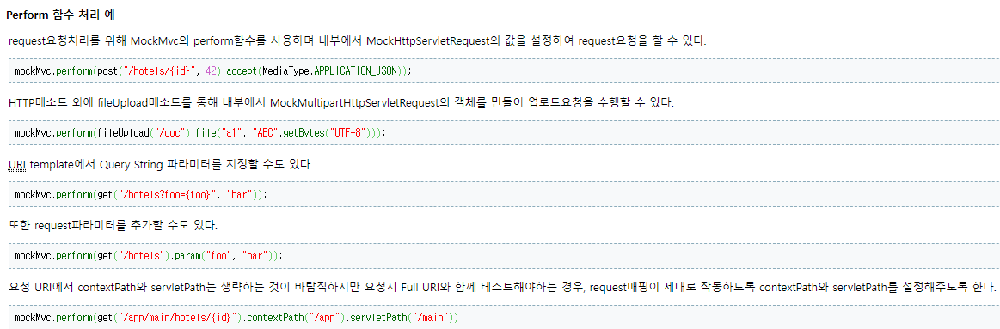
Integration Testing : MockMvc
Static Imports
Setup Choices : MockMvcBuilders.webAppContextSetup 메서드를 호출해 컨트롤러를 전달하고 MockMvc 인스턴스를 생성
Setup Features
Performing Requests
Defining Expectations
https://www.egovframe.go.kr/wiki/doku.php?id=egovframework:dev2:tst:mvc_test
https://docs.spring.io/spring-framework/docs/current/reference/html/testing.html#spring-mvc-test-framework
https://docs.spring.io/spring-framework/docs/current/javadoc-api/org/springframework/test/web/servlet/setup/MockMvcBuilders.html

Slide 24
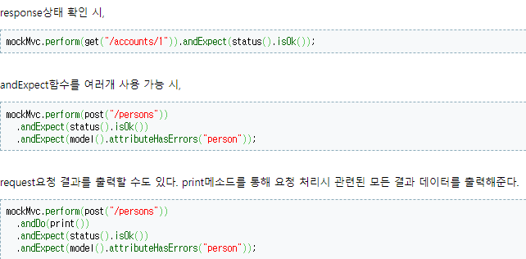
Integration Testing : MockMvc
Static Imports
Setup Choices : MockMvcBuilders.webAppContextSetup 메서드를 호출해 컨트롤러를 전달하고 MockMvc 인스턴스를 생성
Setup Features
Performing Requests
Defining Expectations
https://www.egovframe.go.kr/wiki/doku.php?id=egovframework:dev2:tst:mvc_test
https://docs.spring.io/spring-framework/docs/current/reference/html/testing.html#spring-mvc-test-framework
https://docs.spring.io/spring-framework/docs/current/javadoc-api/org/springframework/test/web/servlet/setup/MockMvcBuilders.html

Slide 25
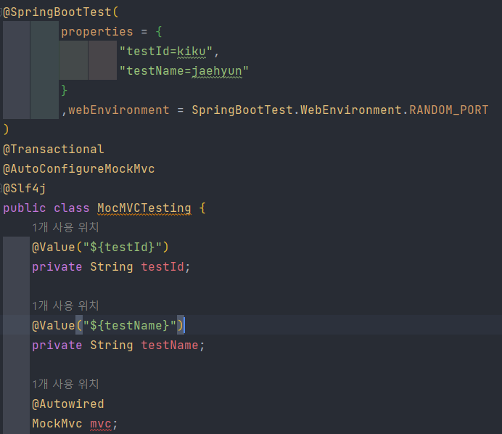
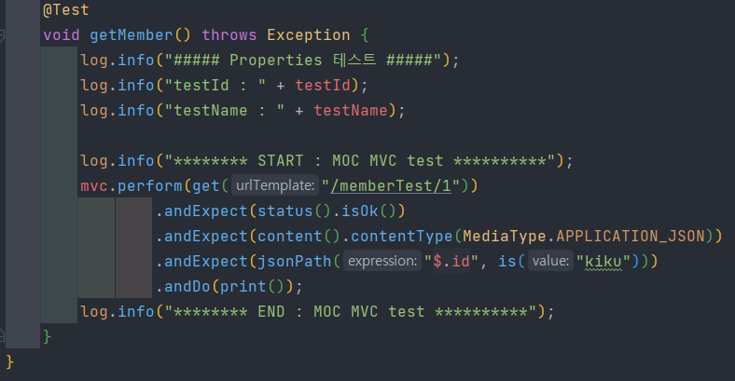
Integration Testing : MockMvc

Slide 26
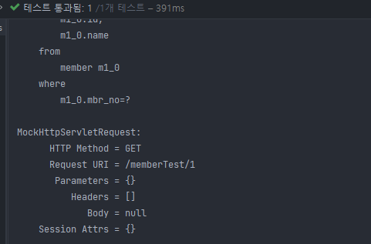
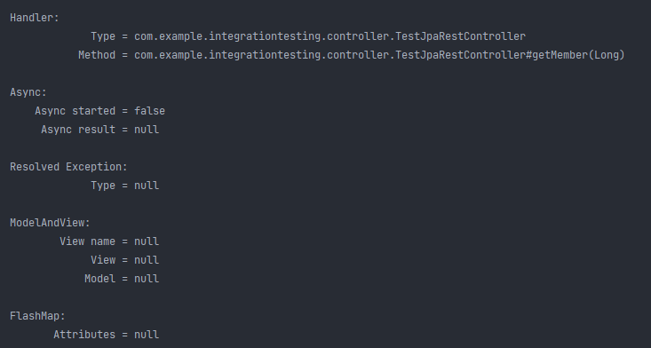
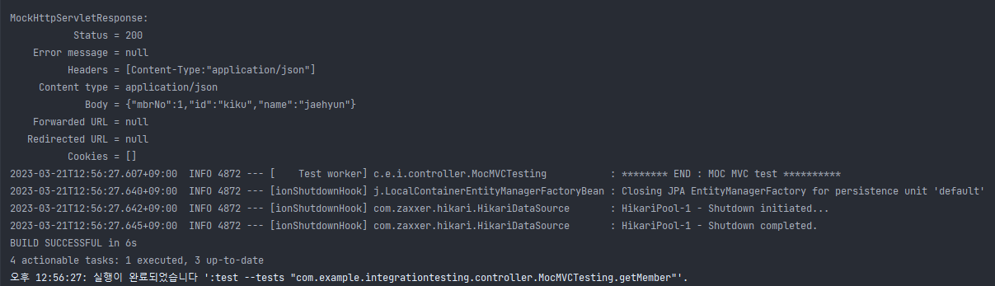
Integration Testing : MockMvc

Slide 27
Integration Testing : TestRestTemplate
TestRestTemplate은 Spring Boot 애플리케이션에서 RESTful 서비스를 테스트할 수 있도록 Spring Boot에서 제공하는 클래스
GET, POST, PUT 및 DELETE와 같은 HTTP 요청을 수행하는 여러 메서드를 제공한다
요청에 헤더, 쿠키 및 쿼리 매개변수를 추가하는 방법도 제공
프로덕션과 유사한 환경에서 실행 중인 애플리케이션에 실제 HTTP 요청을 만드는 통합 테스트를 작성할 수 있다
MockMvc에 비해 Servlet Container를 사용해 마치 실제 서버가 동작하는 것처럼 테스트를 수행할 수 있다
https://docs.spring.io/spring-boot/docs/current/api/org/springframework/boot/test/web/client/TestRestTemplate.html
Notes:
MockMvc는 서버 입장에서 구현한 API를 통해 비즈니스 로직이 문제없이 수행되는지 테스트를 할 수 있다면, TestRestTemplate은 클라이언트 입장에서 RestTemplate을 사용하듯이 테스트를 수행할수 있다.

Slide 28
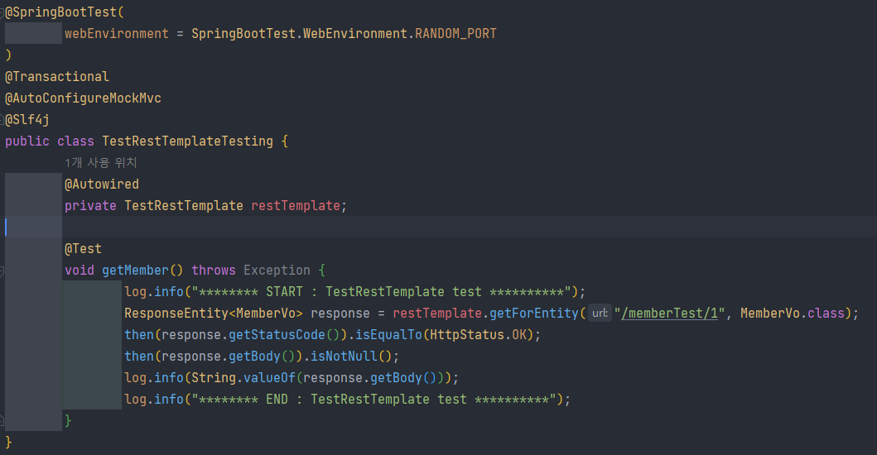
Integration Testing : TestRestTemplate

Slide 29
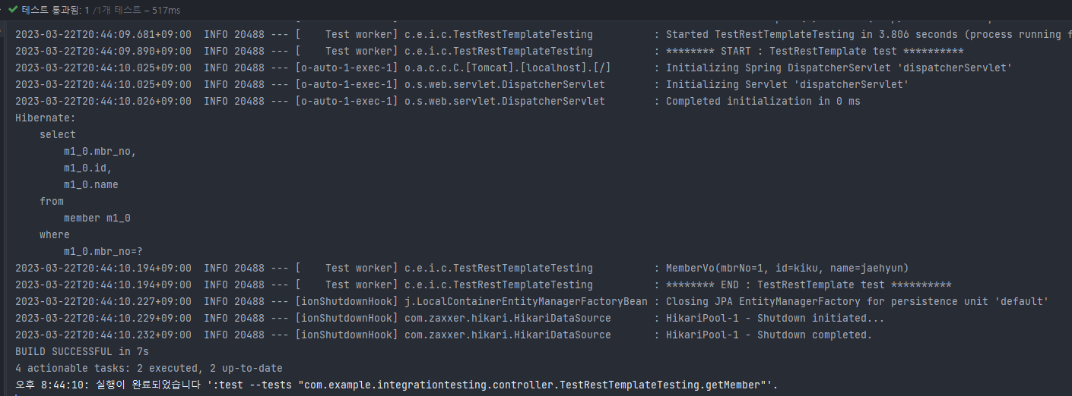
Integration Testing : TestRestTemplate

Slide 30
Example Code / DB

Slide 31
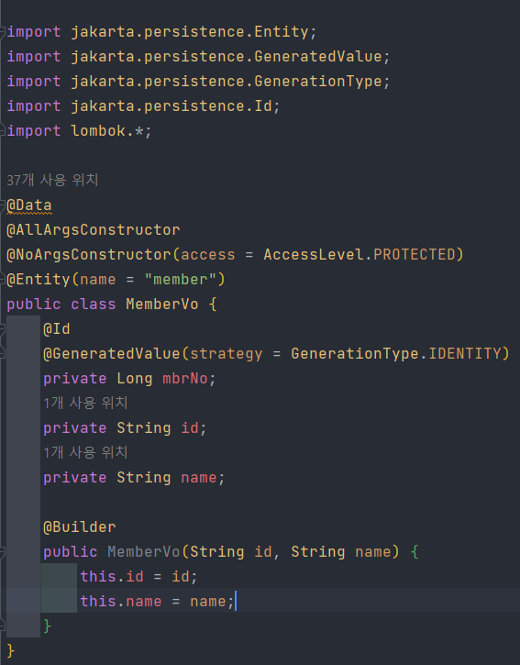
MemberVO

Slide 32
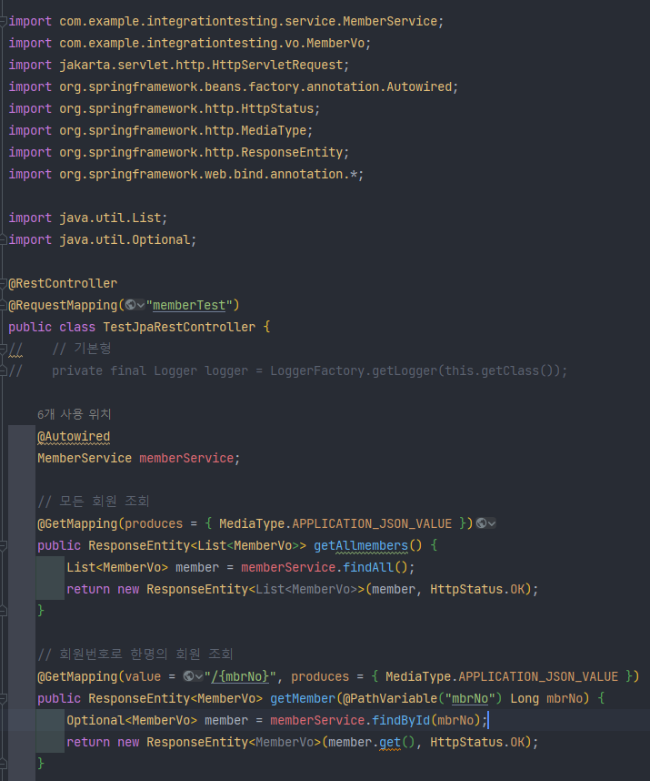
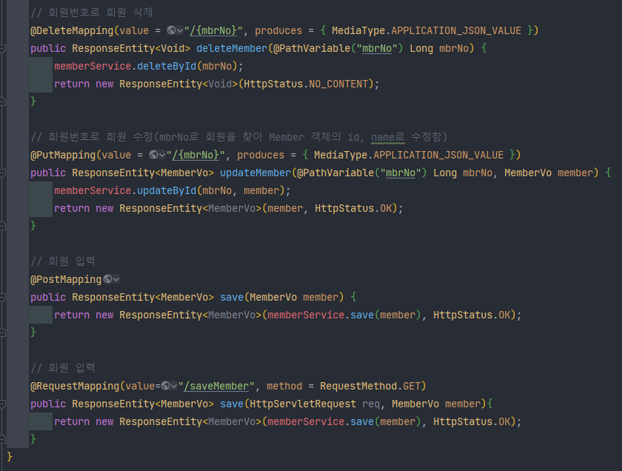
TestJpaRestController

Slide 33
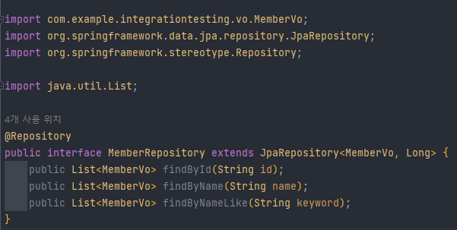
MemberRepository

Slide 34
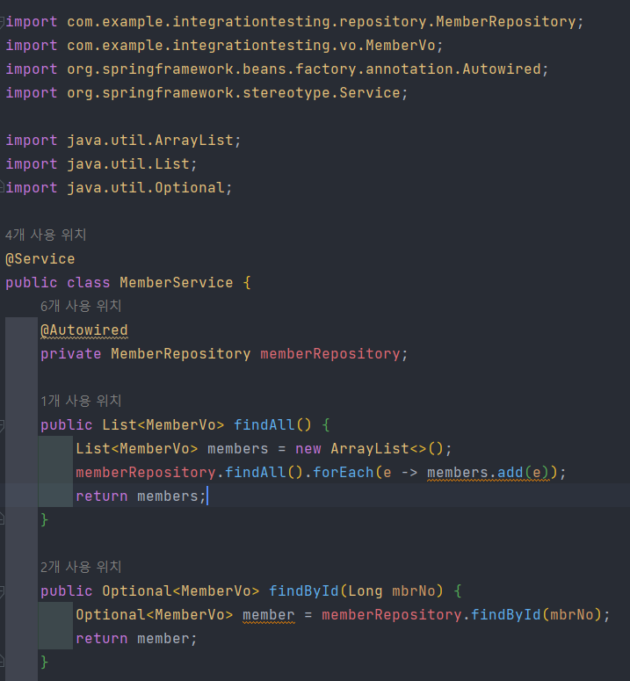
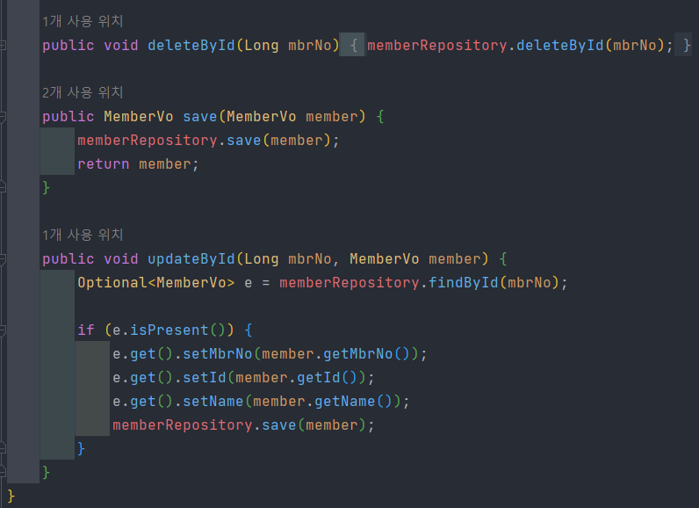
MemberService

Slide 35
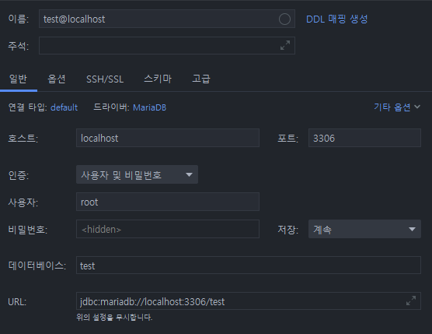
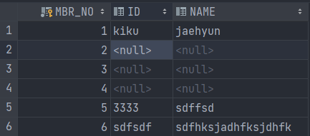
Database

